Slide 1
액션 태그
액션 태그 6가지 종류
plug-in
forward
include
액션 태그
useBean
setProperty
getProperty

Slide 2
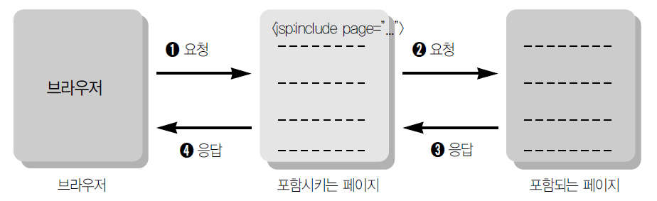

include 액션 태그
include 사용 예
<jsp:include page=“로컬URL” flush=“true”/>

Slide 3
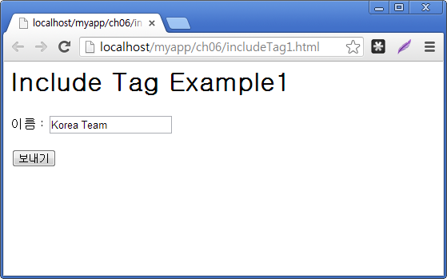
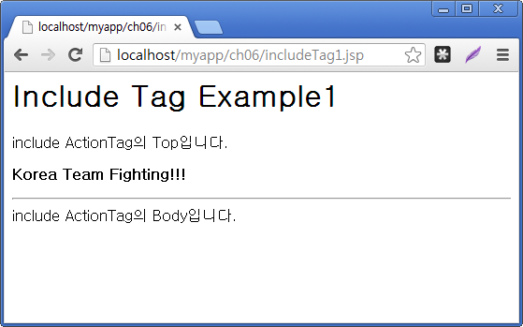
include 액션 태그의 예제-1
브라우저를 실행시켜 결과를 확인
http://jspstudy.co.kr/myapp/ch06/includeTag1.html

Slide 4
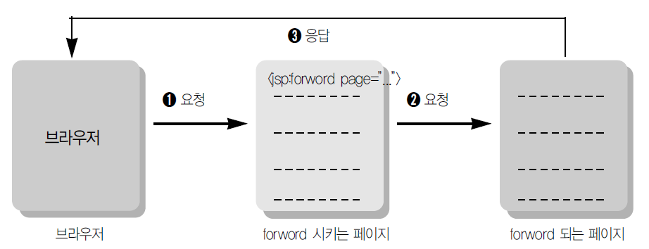

forward 액션 태그
forward 사용 예
<jsp:forward page=“로컬URL”/>
<jsp:forward page=“로컬URL”></jsp:forward>
<jsp:forward page=‘<%=expression%>’/>

Slide 5
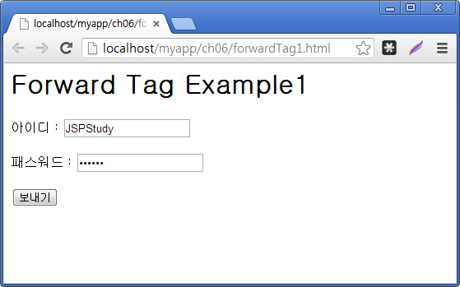
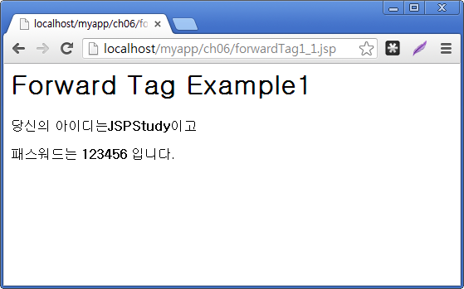
forward 액션 태그의 예제-1
브라우저를 실행시켜 결과를 확인
http://jspstudy.co.kr/myapp/ch06/forwardTag1.html

Slide 6
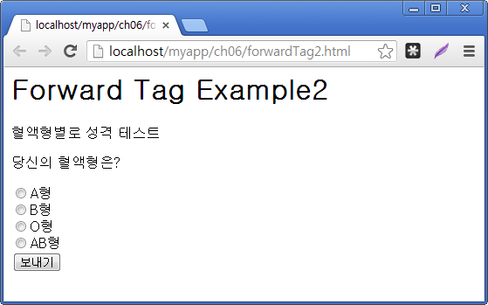
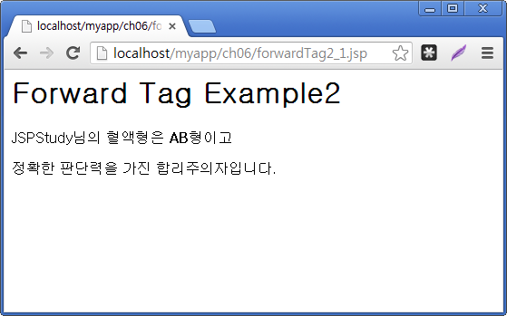
forward 액션태그의 예제-2
새로운 요청 파라미터 추가
브라우저를 실행시켜 결과를 확인
http://jspstudy.co.kr/myapp/ch06/forwardTag2.html

Slide 7
스크립트 요소를 대체하는 액션 태그
스크립트 요소 대체 사용 예
<jsp:declaration> 코드 </jsp:declaration>
<jsp:scriptlet> 코드 </jsp:scriptlet>
<jsp:expression> 코드 </jsp:expression>
<jsp:directive.page contentType="text/html; charset=EUC-KR" />
<jsp:directive.include file="xxx.jsp" />

Slide 8
기타 액션 태그(plug-in, useBean)
plug-in 속성
<jsp:plugin> 액션은 자바 플러그인(Java Plug-in)을 사용하여 자바 애플릿을 JSP 페이지에서 실행할 때 사용하는 액션 태그
useBean 속성
① <jsp:useBean id=“..” class=“..” scope=“..”/>
② <jsp:setProperty name=“..” property=“..” value=“..”/>
③ <jsp:getProperty name=“..” property=“..”/>

